Slide 1
Муниципальное бюджетное дошкольное образовательное учреждение «Каргасокский детский сад №34»
Развитие сенсомоторных способностей
у детей 6 лет с ОВЗ
через продуктивную деятельность,
с использованием нетрадиционных техник
Воспитатель 1 квалификационной категории
Светлана Сергеевна Шостак

Slide 2
Сенсомоторное развитие дошкольника – это
развитие его восприятия
и формирование представлений
о внешних свойствах предметов: их форме, цвете, величине,
положение в пространстве
и развитие моторной сферы.

Slide 3
Сенсомоторное развитие в дошкольном возрасте составляет фундамент умственного развития, а умственные способности начинают формироваться рано и не сами собой, в тесной связи с расширением деятельности ( общей и ручной)

Slide 4
Сенсомоторный уровень дошкольника является базовым для дальнейшего развития высших психических функций :
восприятия, памяти, внимания, воображения, мышления и речи.
Начало развитию мышления даёт рука.

Slide 5
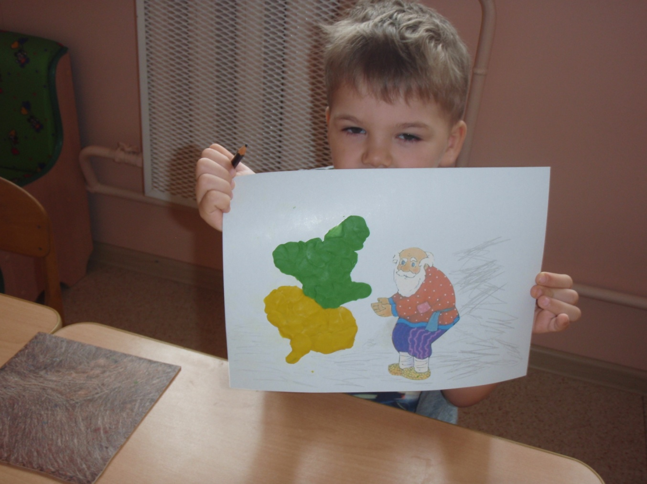
Пластилинография «Репка»

Slide 6
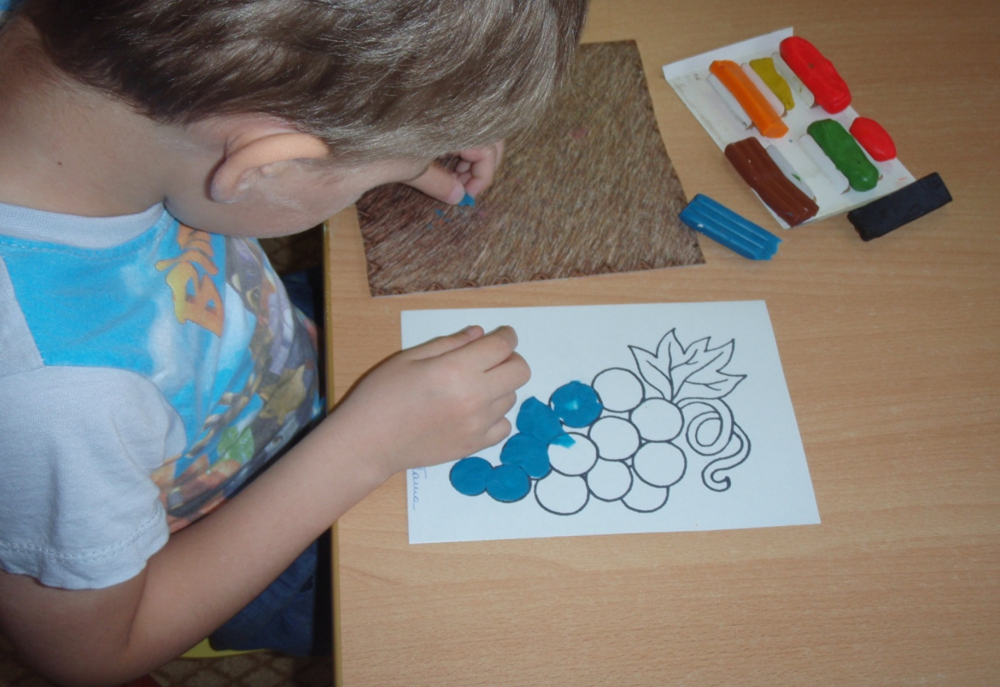
Пластилинография «Виноград»

Slide 7
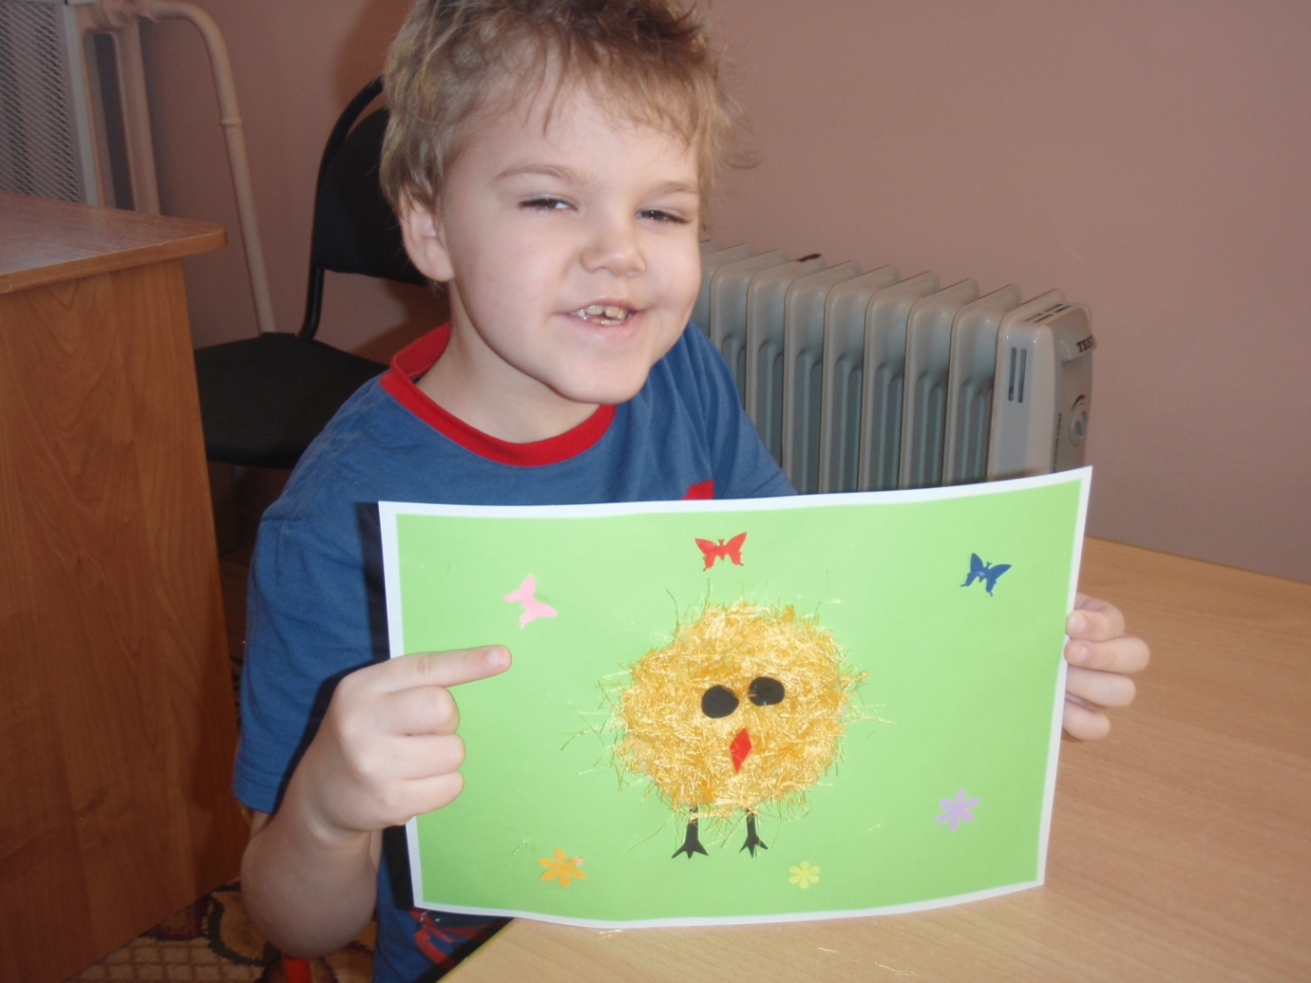
Ниткография «Цыплёнок»

Slide 8
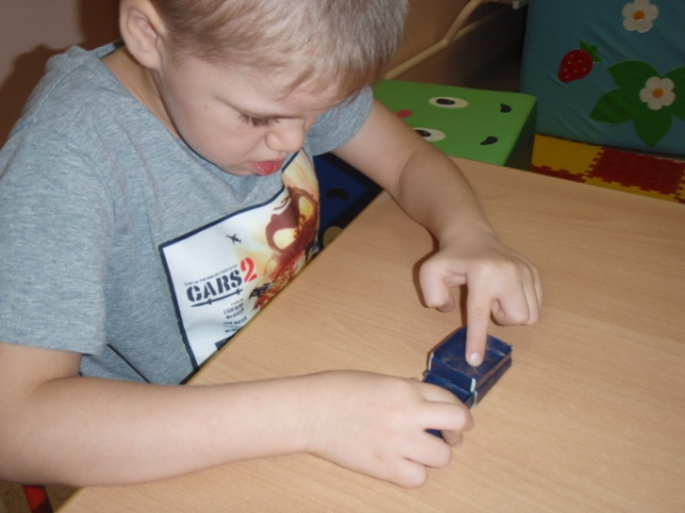
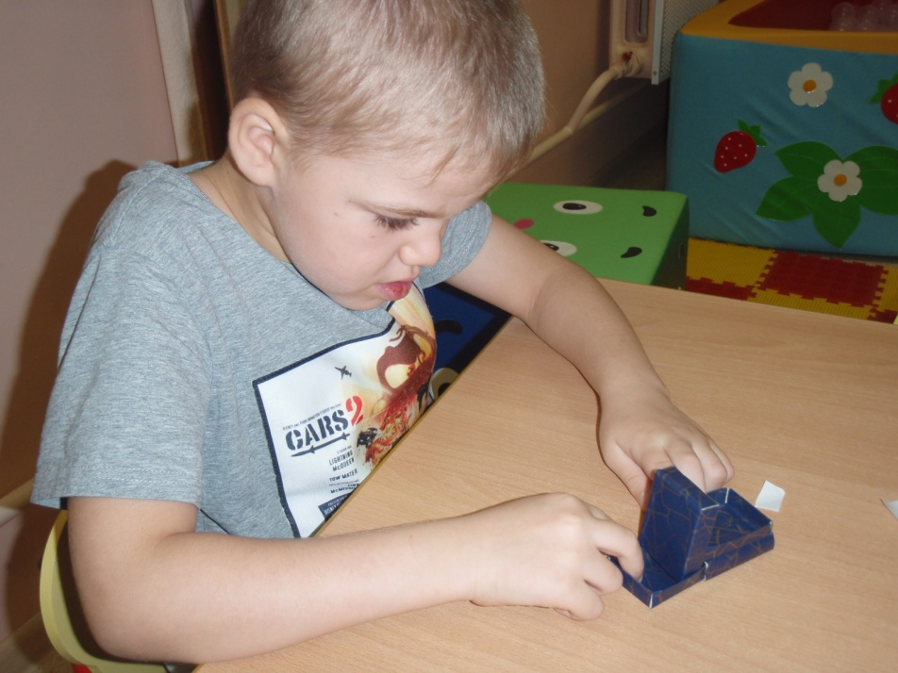
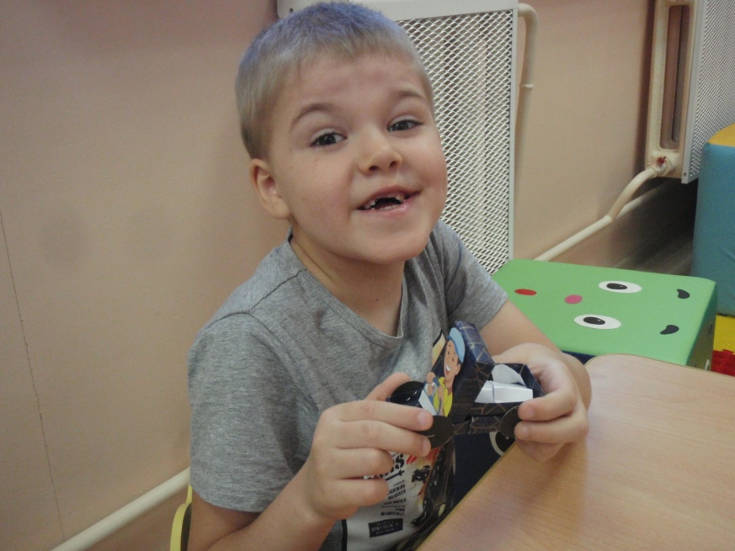
Работа со спичечными коробками «Машинка»

Slide 9
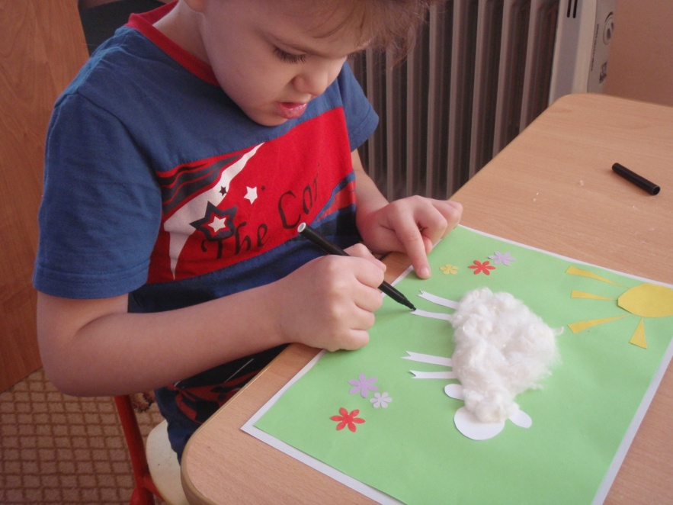
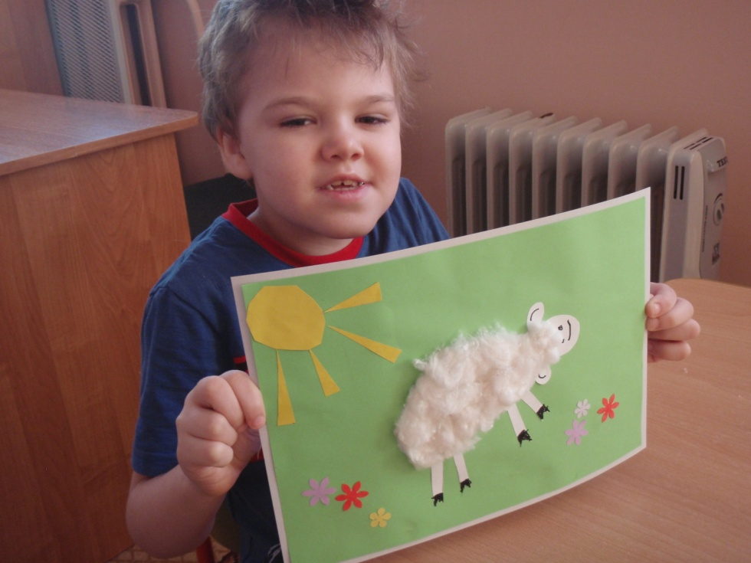
Работа с ватой «Овечка»

Slide 10
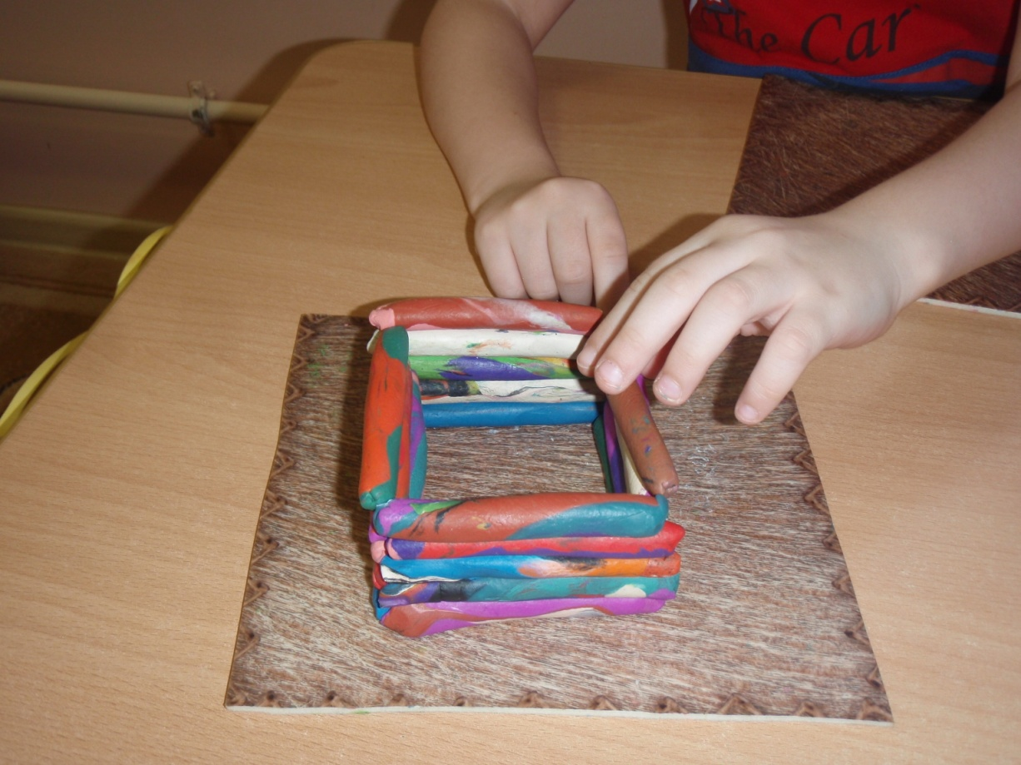
«Сказочный домик»

Slide 11
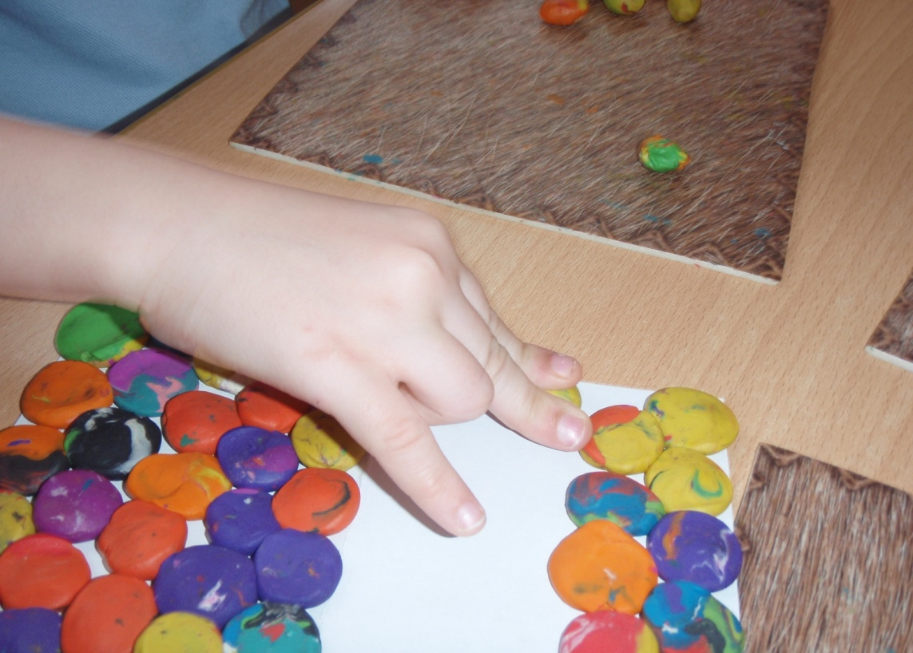
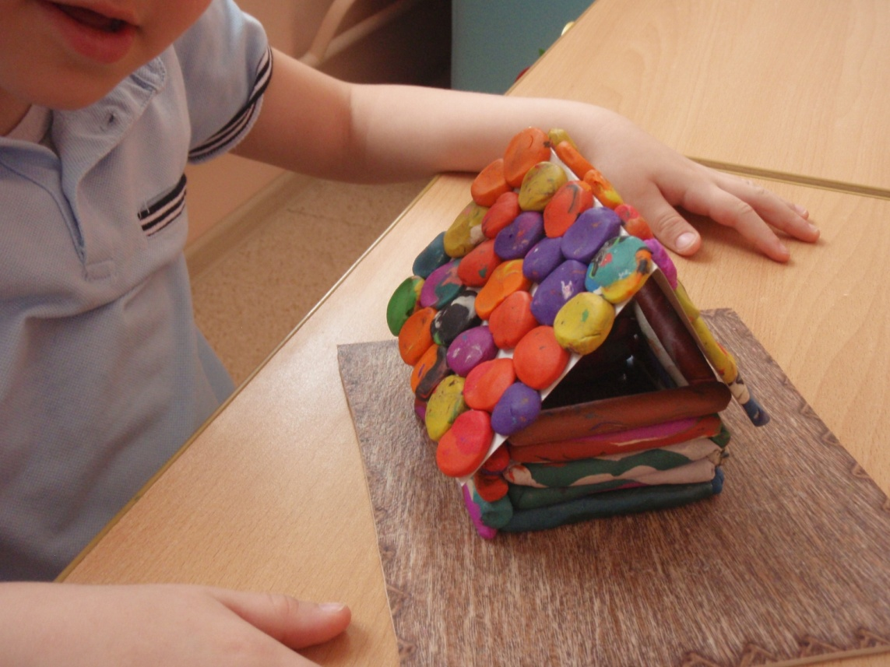

Slide 12
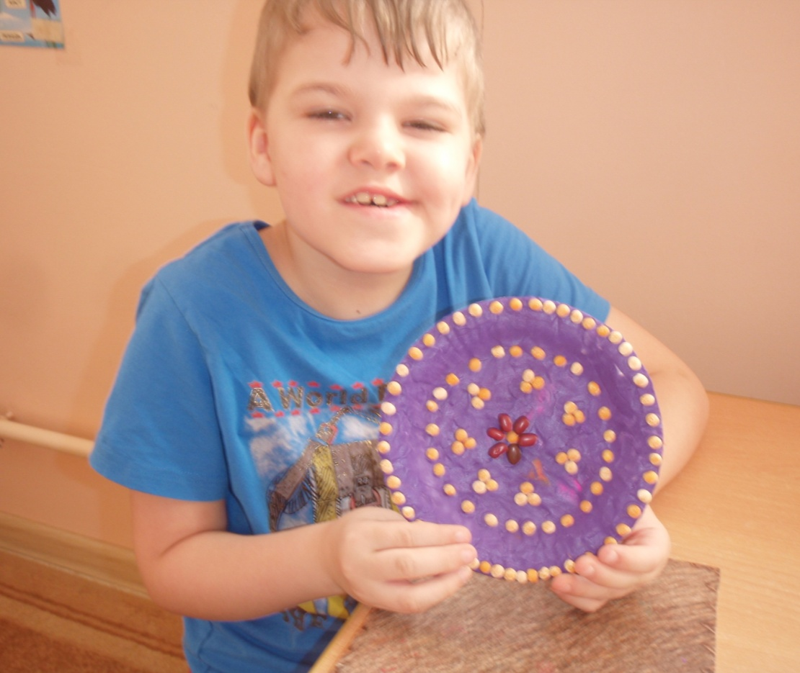
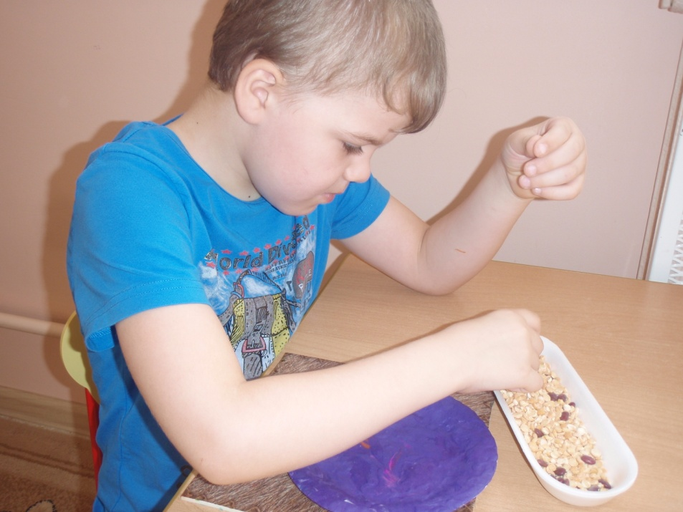
Работа с крупой «Тарелка для мамы»

Slide 13
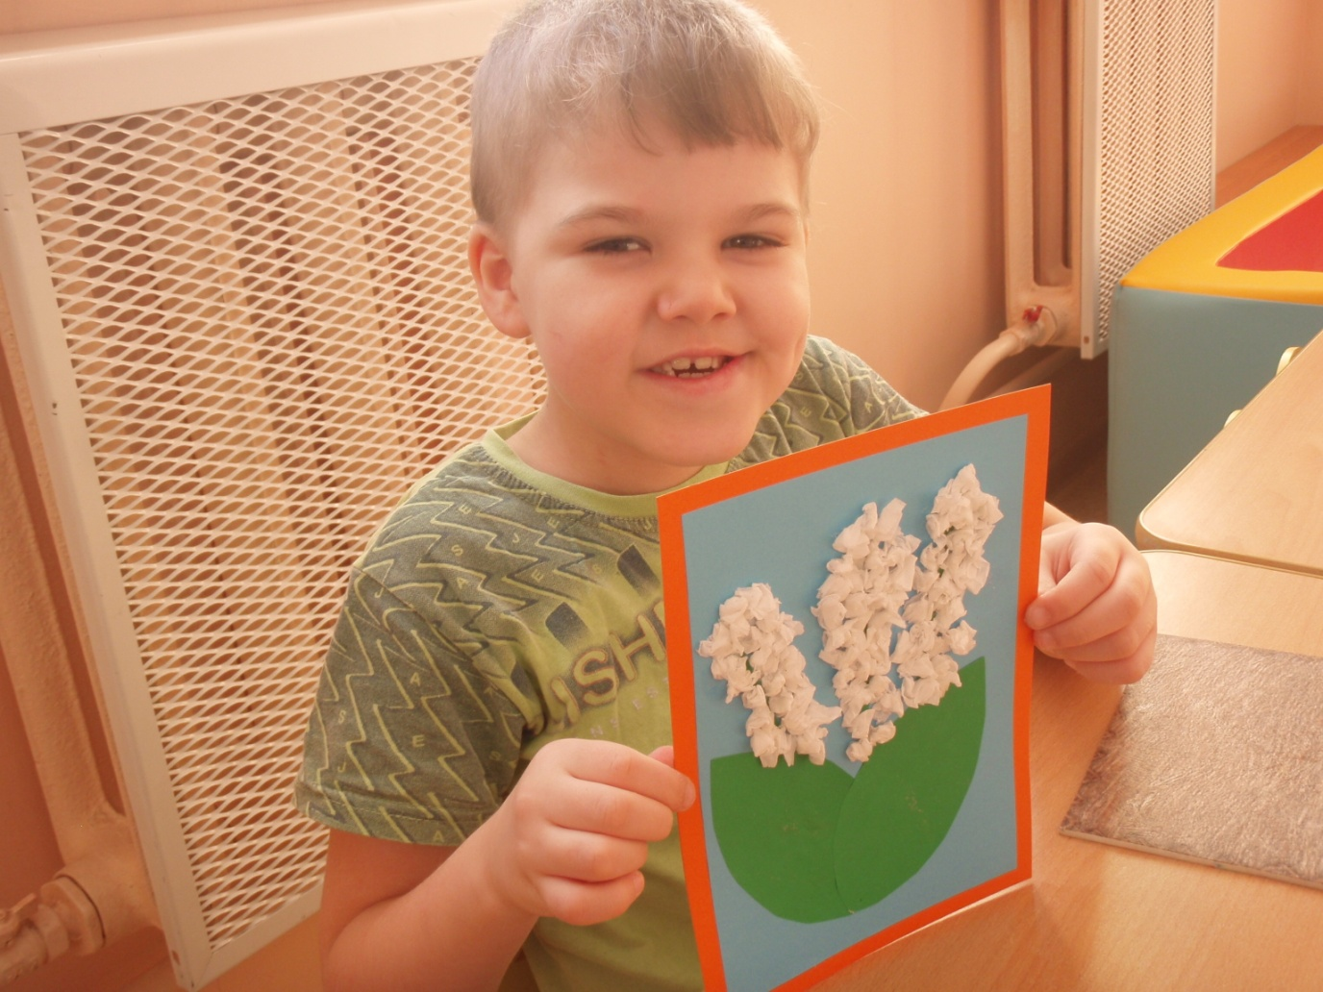
Работа с салфетками «Букет маме»

Slide 14
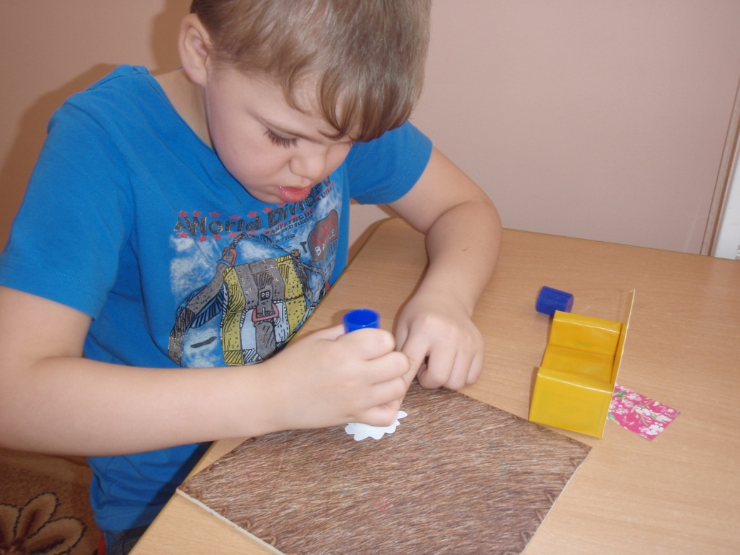
Конструирование из спичечных коробков «Диван»

Slide 15
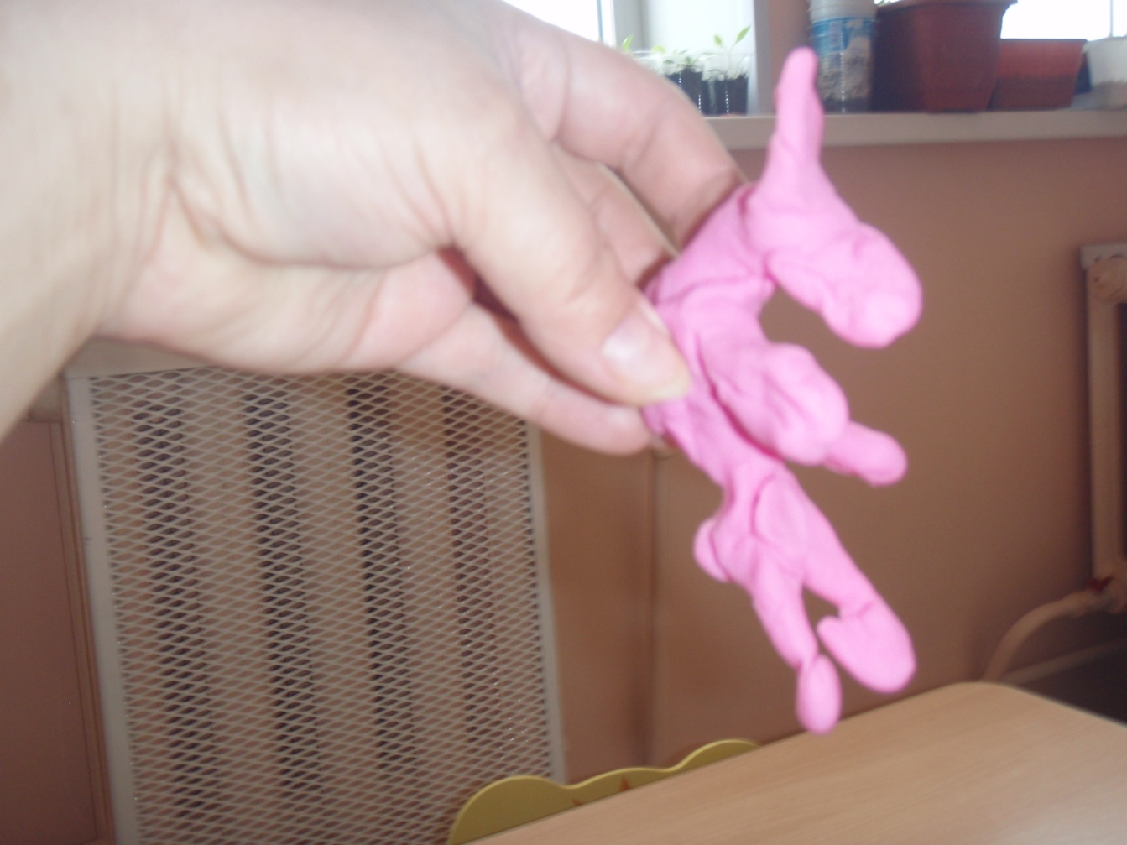
Самостоятельная творческая работа ребёнка из целого куска пластилина

Slide 16
Спасибо
за внимание!

